Slide 1
Organizzazione del personale e valutazione della performance nella PA” I livello Il Metodo Tree
Laboratorio
A cura di
Dott.ssa Emilia Romeo
Dott. Nicola Capolupo

Slide 2
Il metodo Tree Targeted Exploration
1. Voice of client
1) Chi è il cliente? (interno/esterno, utente tipo, profilo) 2) Qual è la sua esigenza/problema/bisogno/necessità?
3) Quando si ritiene soddisfatto il cliente? (soddisfatte tali condizioni)

Slide 3
Il metodo Tree Targeted Exploration
2. Emerging Trends
(evidenziare lo stato attuale)
Mega trends | Customer (local) trends

Slide 4
Il metodo Tree Targeted Exploration
3) Competitive benchmarking
Caso 1 | Caso 2 | Caso 3 | Caso 4 | Caso 5 | Caso 6
Specifica 1
Specifica 2
Specifica 3
Specifica 4
Specifica 5
Specifiche

Slide 5
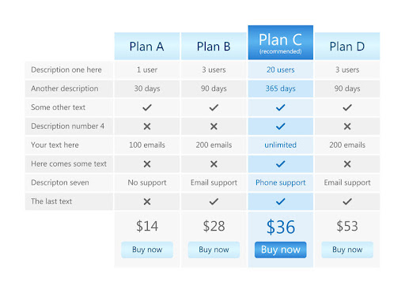
Il metodo Tree Targeted Exploration
4. Scouting tecnologico
Quali tecnologie/strumenti vengono ora utilizzate e in quali realtà? Quali caratteristiche hanno? Ne hanno di comuni/differenti? Quale impatto producono? Quali costi hanno?

Slide 6
Il metodo Tree Re-configuration
Intuition (FASE INDIVIDUALE)
- Quale proposta di innovazione per il mio obiettivo?
- Perché ritengo sia realizzabile? - Perché ritengo sia irrealizzabile? - Quali sono i vantaggi che apporterebbe? - Quali resistenze incontrerebbe?

Slide 7
Il metodo Tree Re-configuration
Proposte | Descrizione
2. Brainstorming (IN GRUPPO SOLO RACCOLTA)

Slide 8
Il metodo Tree Re-configuration
Proposte | Criteri di selezione/esclusione | Membri del team d’accordo
3. Reflection (IN GRUPPO)

Slide 9
Il metodo Tree Re-configuration
4. Integration (DISCUSSIONE TRA GRUPPI) Quali elementi proposti dalle soluzioni degli altri gruppi prendiamo? Come ci sono utili per la soluzione che abbiamo scelto? In che modo ci aiuta a riconfigurare i nostri asset e la nostra idea di partenza

Slide 10
Il metodo Tree Re-configuration
5. Deuterolearning (IN GRUPPO)
Quale lezione abbiamo appreso? In che modo il processo ci ha aiutato a riconfigurare la nostra idea individuale? Che valore aggiunto ha la nostra idea collettiva?

Slide 11
Il metodo Tree Evaluation
WBS e Costi attività
I.D. | Allegati | Nome dell'attività | Durata | Nomi e ruoli del progetto | Costi attività
1 |  | 1. Analisi e fotografia dello stato dell'arte (scenario analysis) | 7 gg | Mario Rossi / Alberto Bianchi
2 |  | 1.1. Analisi delle politiche del turismo | 2 gg | Mario
3 |  | 1.2. Analisi dell'offerta del territorio | 2 gg | Aberto
4 |  | 1.3 Somministrazione questionario percezione territorio | 3 gg | Mario
5 |  | 2. Definizione e pianificazione obiettivi di intervento | 7 gg | Totò / Peppino
6 |  | 2.1 Definizione metodologica | 2 gg | Totò
7 |  | 2.2. Strutturazione proposta | 3 gg | Peppino
8 |  | 2.3 Analisi di impatto | 2 gg | Totò
9 |  | 3. Applicazione operativa | 7 gg | Bud Spencer / Terence Hill
10 |  | 3.1 Promozione e approvazione della proposta | 3 gg | Bud
11 |  | 3.2 Sperimentazione della proposta | 4gg | Terenc
12 |  | 4. Conclusione | 2 gg | Gianni / Pinotto
13 |  | 4.1 Stesura relazione conclusiva | 1 gg | Gianni
14 |  | 4.2 Preparazione risultati progetto | 1 gg | Pinotto

Slide 12
Il metodo Tree Evaluation
Gantt chart
 | 01 Jan | 02 Feb | 03 Mar | 04 Apr | 05 May | 06 Jun | 07 Jul | 08 Aug | 09 Sept | 10 Oct | 11 Nov | 12 Dec
Project Planning
Market Research
Project Scope Definition
Resource Allocation
Implementation
Development Phase
Quality Assurance
Compliance Checks
Project Closure
Final Review
Documentation
Project Handover

Slide 13
Il metodo Tree Exhibition
Chi sono i nostri stakeholder?
Perché possono contribuire a realizzare il nostro progetto?
Quali strumenti possiamo utilizzare per comunicare la nostra proposta?
In che modo pensiamo di disseminare l’utilità della nostra proposta?

